Slide 1
NJII_199B Verbesserung der Aussprache
Johannes Köck
29.. 10. 2020
koeck@mail.muni.cz

Slide 2
Stimmbildung

Slide 3
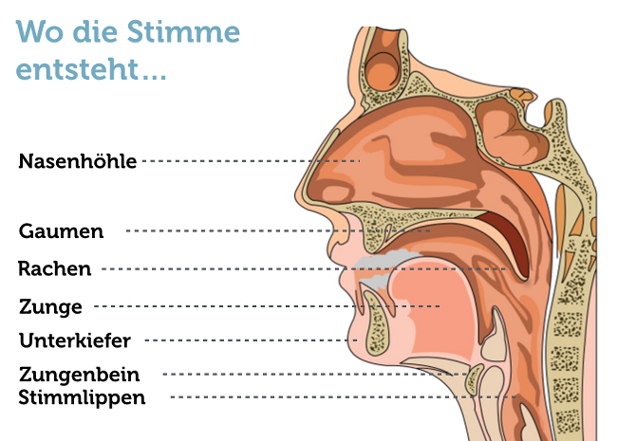

Slide 4
Was ist (überhaupt) Sprecherziehung?
Sprecherziehung berücksichtigt alle Bereichen der mündlichen Kommunikation und beschäftigt sich mit folgenden Themenbereichen: Rhetorik, Grundlagen der Rhetorik, elementar Prozesse des Sprechens, Sprechtherapie und Sprechkunst.

Slide 5
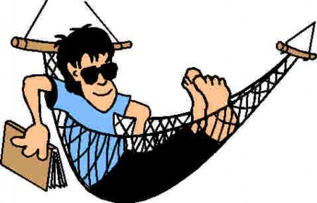
Mal so richtig entspannen...

Slide 6
Übung 2 ATMEN
Setzen Sie sich bequem auf einen Stuhl (hören Sie der entspannenden Musik zu)
Versuchen Sie abzuschalten, innerlich ruhig zu werden
Legen Sie die Hand auf Ihren Bauch und spüren Sie den langsamen und gleichmäßigen Atemrhytmus
Spüren Sie das leichte Senken und Heben der Bauchdecke
Erleben Sie drei Phasen des Atmens
EINATMEN
AUSATMEN
PAUSE

Slide 7
Atmen und Entspannen
Lassen Sie ihre Schultern locker kreisen
Atmen Sie ein und atmen Sie hörbar auf verschiedene Laute aus
f -f -f -f -f -f-, s-s-s-s-s-s-s
Atemschnüffeln: 3x durch die Nase einatmen (dazwischen kleine Pause, als würden Sie an einer Blume duften)
Lippenflattern (Schnauben eines Pferdes nachahmen)
Lippen mit dem Finger abheben
Zunge ausschütteln
Kiefer ausschütteln
Glöckchenübung (Zunge pendelt zwischen Mundwinkeln

Slide 8
MfG
Die Fantastischen Vier
Nun da sich der Vorhang der Nacht von der Bühne hebt kann das Spiel beginnen, das uns vom Drama einer Kultur berichtet
ARD, ZDF, C&A BRD, DDR und USA BSE, HIV und DRK GbR, GmbH - ihr könnt mich mal THX, VHS und FSK RAF, LSD und FKK DVU, AKW und KKK RHP, USW, LMAA PLZ, UPS und DPD BMX, BPM und XTC EMI, CBS und BMG ADAC, DLRG - ojemine EKZ, RTL und DFB ABS, T&Uuml;V und BMW KMH, ICE und Eschede PVC, FCKW - is'nich'o.k. Mfg mit freundlichen Grüßen die Welt liegt uns zu Füßen Denn wir stehen drauf, wir gehen darauf, für ein Leben voller Schall und Rauch Bevor wir fallen, fallen wir lieber auf

Slide 9
Langvokale spielen
Arbeiten Sie in Paaren, gehen Sie die Übungen durch.

Slide 10
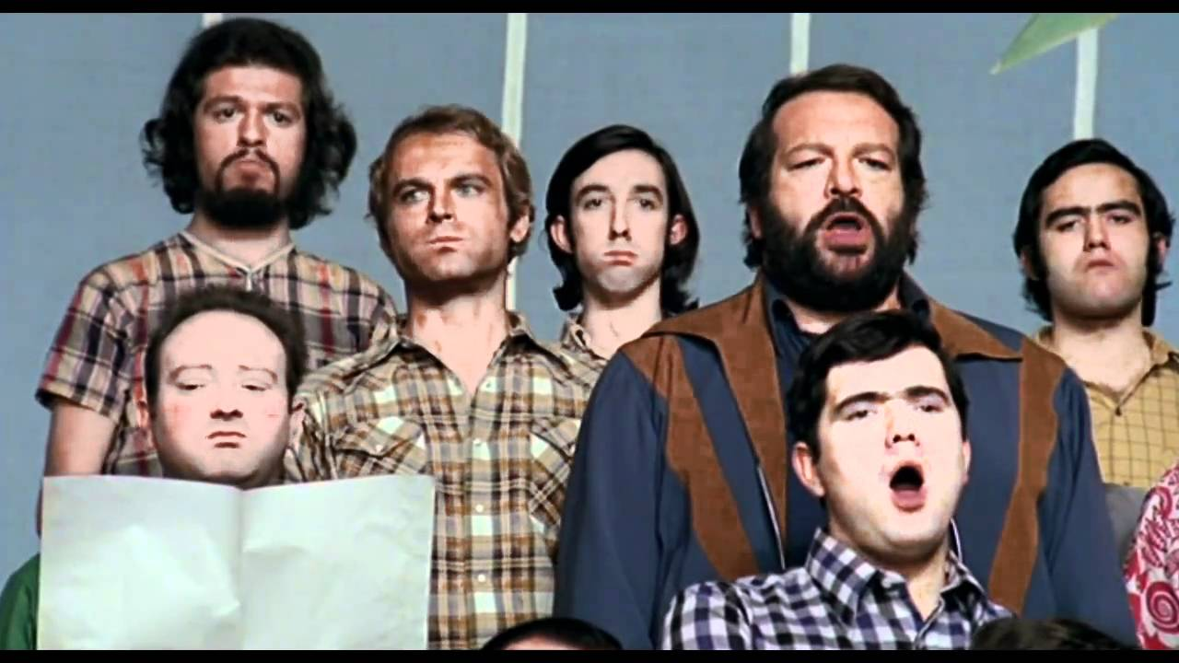
Zungenbrecher
Ich spreche die Zungenbrecher vor und ihr sprecht mir nach
Wir werden schneller
Am Ende versuchen wir einen Kanon

Slide 11
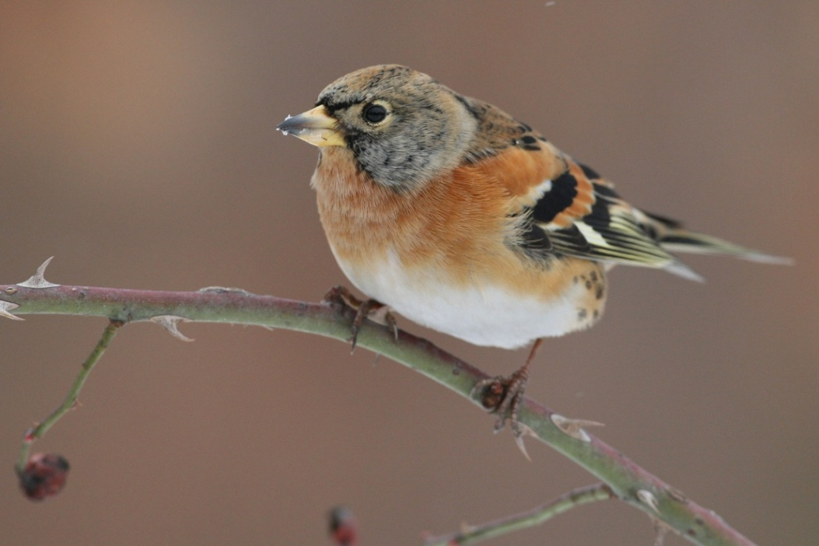
„Deutsch“
Hinter dichtem Fichtendickicht picken dicke Finken tüchtig

Slide 12
BAIRISCH
Zwanzg (20) zquetschte Zwetschgn und zwang zquetschte Zwetschgn sand vierzg zquetschte Zwetschgn

Slide 13
SPANISCH

Slide 15
Compré pocas copas, pocas copas compré, y como pocas copras compré, pocas copas pagué.
Ich kaufte wenig Gläser, wenige Gläser kaufte ich, und weil ich wenige Gläser kaufte, bezahlte ich weniger Gläser.

Slide 16
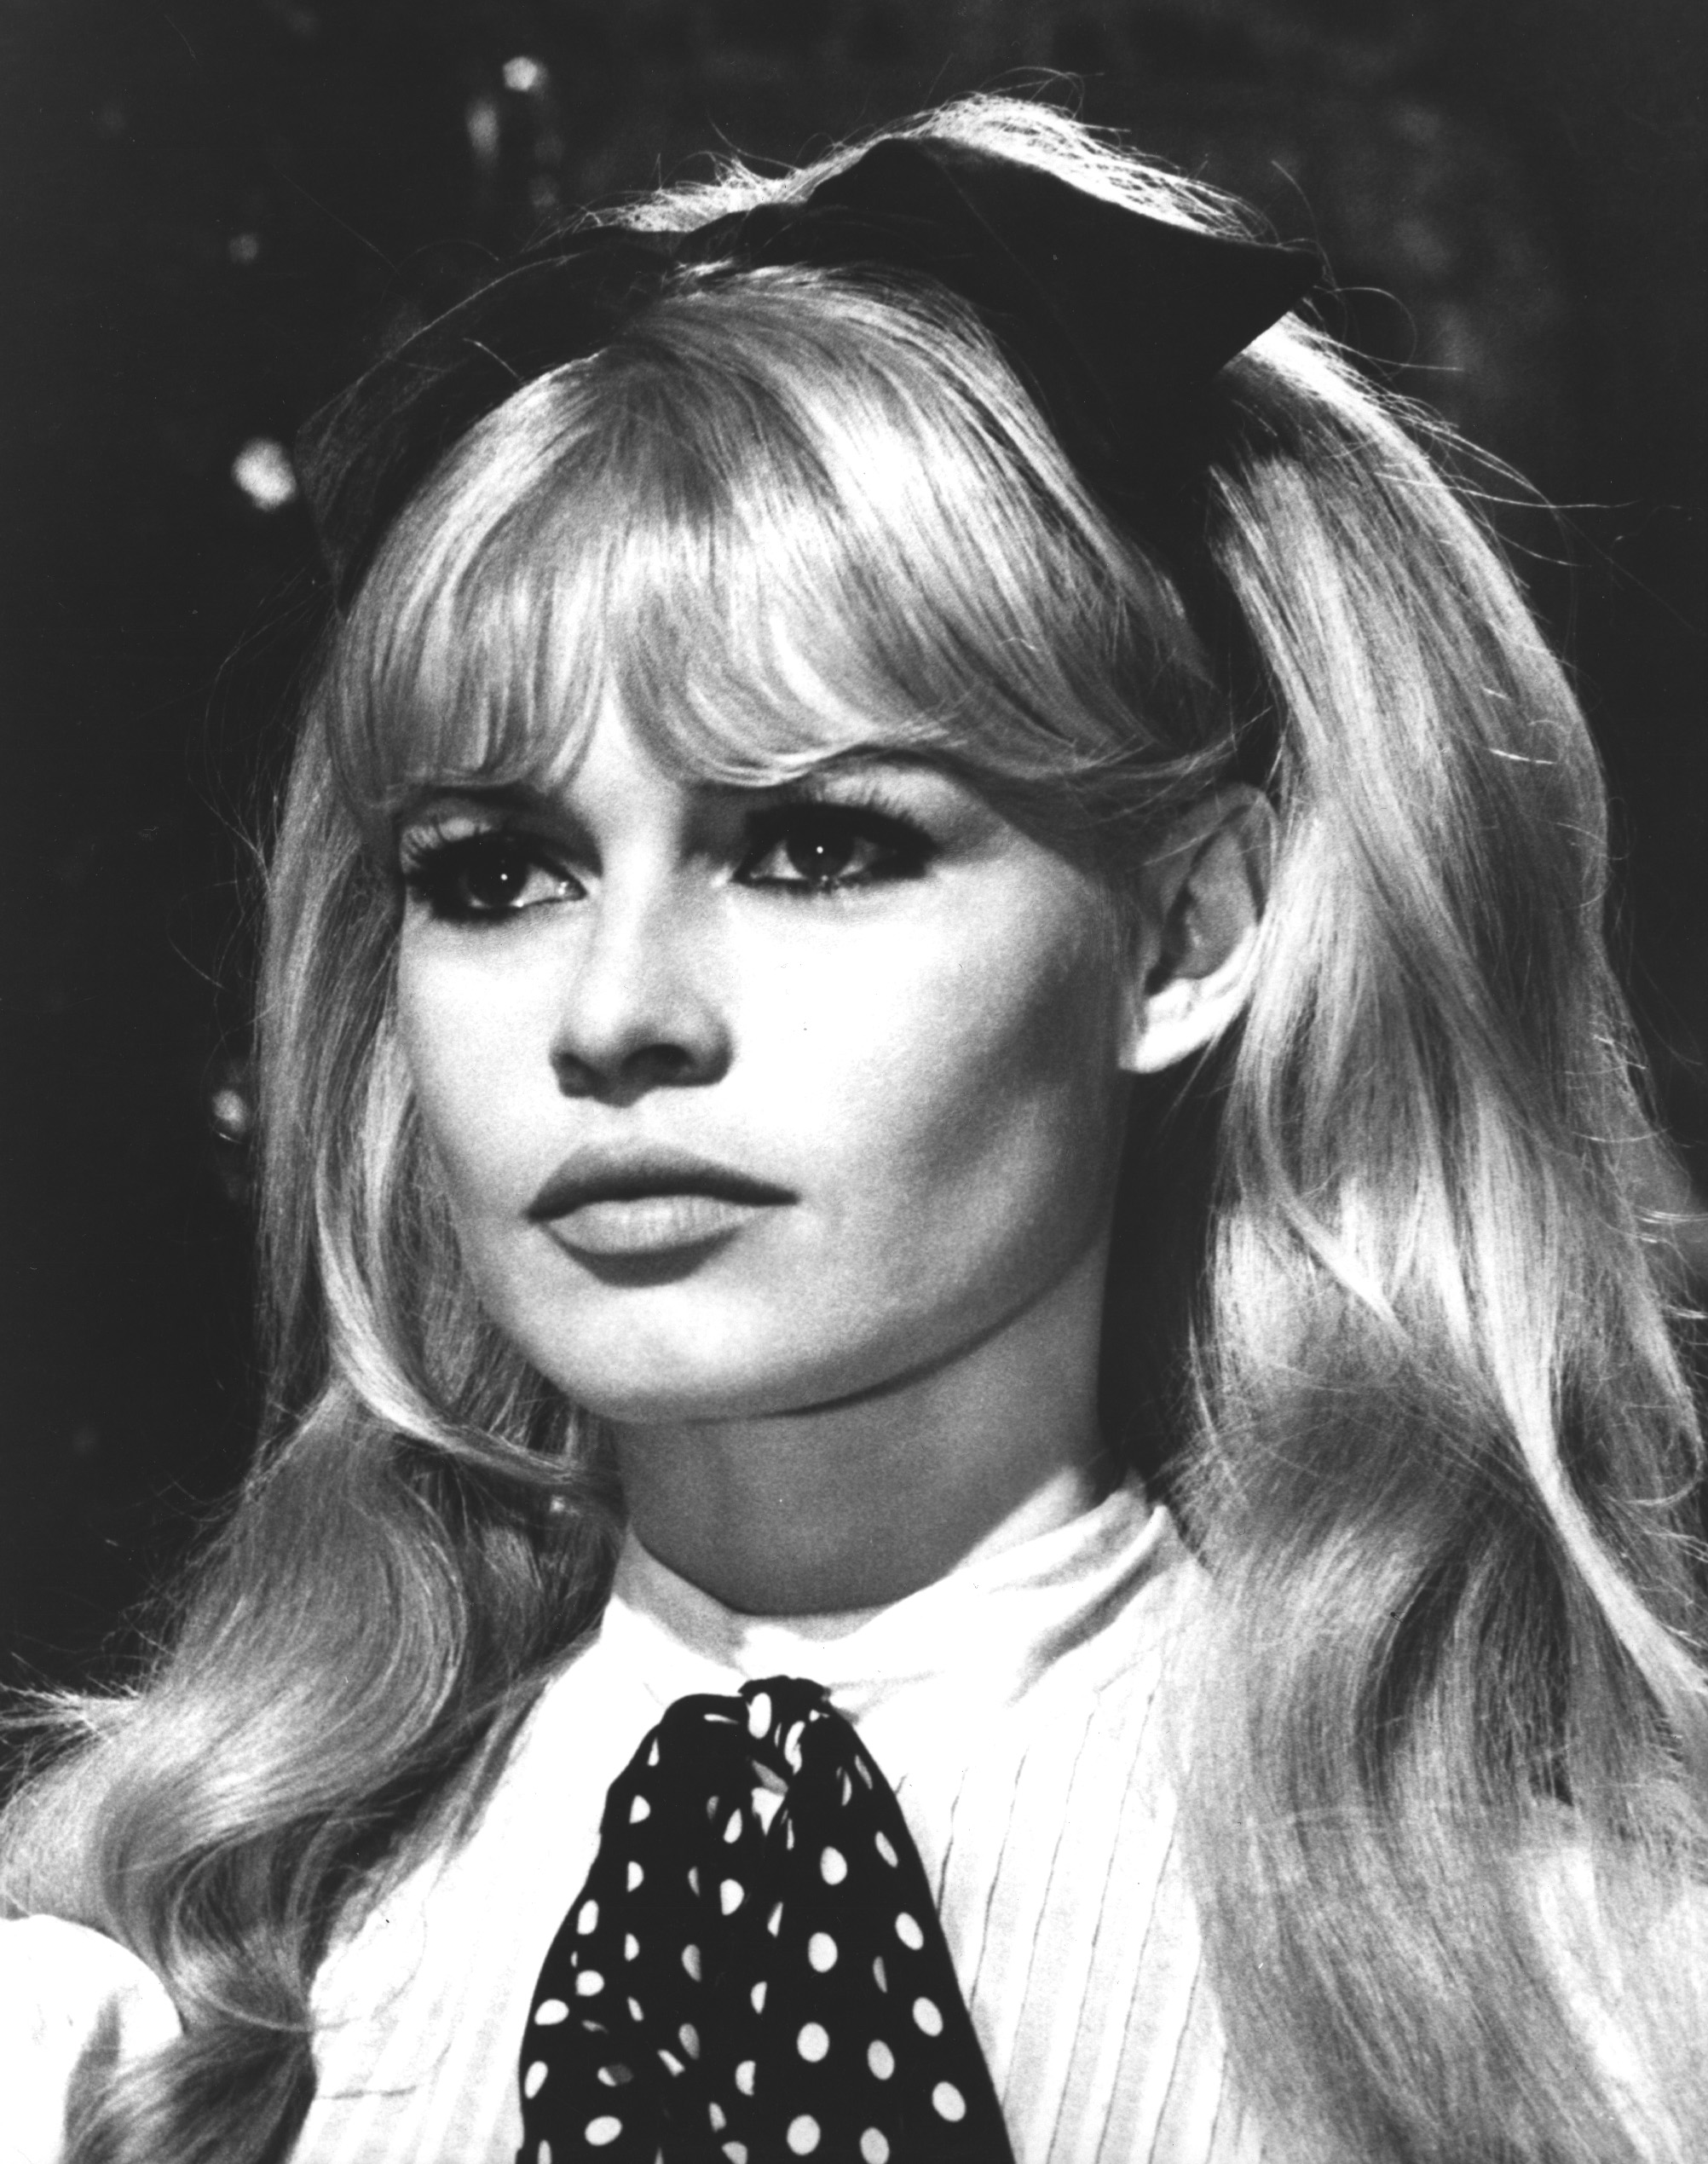
Französisch
Brigitte Bardot a un gâteau comme cadeau sur son bateau à Bordeaux
. BB hat auf ihrem Schiff in Bordeaux einen Kuchen als Geschenk

Slide 17
Hausaufgabe
Nehmen Sie sich jeden Tag Zeit und machen Sie die Übungen zur Stimmbildung und üben Sie die Aussprache der Wörter
Nehmen Sie einen fremdsprachlichen Zungenbrecher mit in die nächste Stunde und laden Sie diesen hoch

Slide 18
